Slide 1



2026
انتقال سیال البرز
نبض جریان صنعت

Slide 2
انتقال سیال البرز
02
معرفی شرکت
03
خدمات شرکت
04
تأمین تجهیزات انتقال سیال
05
تعمیرات و اورهال تخصصی
06
مهندسی معکوس و ساخت قطعات سفارشی
07
تحلیل، طراحی و ساخت سیستم‌های سفارشی انتقال سیال
08
نمونه خدمات و پروژه های انجام شده
15
نمونه پروژه های مهندسی معکوس
23
لیست مشتریان
24
قرارداد و رضایتنامه ها
31
معرفی اعضای کلیدی شرکت
32
ارتباط با ما

Slide 3

ESA
2026
معرفی شرکت
شرکت انتقال سیال البرز از سال 1388 با تکیه بر دانش مهندسی، تجربه تخصصی و بهره‌گیری از ماشین‌آلات و تجهیزات پیشرفته، فعالیت خود را در زمینه ارائه خدمات تخصصی در صنعت پمپ و سیستم‌های انتقال سیال آغاز نموده است.این شرکت با هدف تأمین نیازهای فنی صنایع مختلف و بیان راهکارهای مهندسی کارآمد، تلاش کرده است با اتکا به دانش فنی، تجربه عملی و رویکردی مبتنی بر کیفیت، خدماتی قابل اعتماد در حوزه طراحی، تأمین و تعمیرات تجهیزات انتقال سیال ارائه دهد.انتقال سیال البرز با بهره‌گیری از نیروی انسانی متخصص و استفاده از روش‌های نوین مهندسی، همواره در مسیر بهینه‌سازی عملکرد تجهیزات، افزایش راندمان سیستم‌ها و ارائه راهکارهای مهندسی دقیق برای صنایع مختلف گام برداشته است.
02
WWW.ESAPUMP.COM

Slide 4
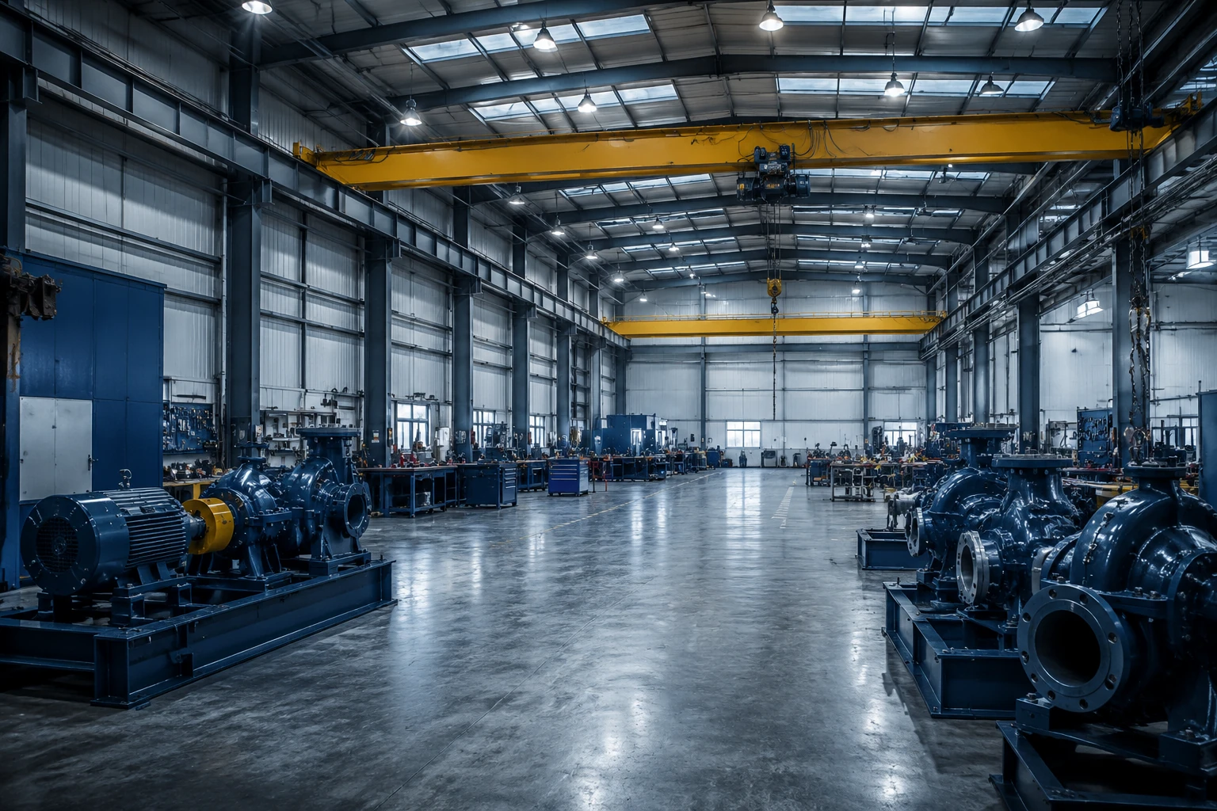
2026
خدمات انتقال سیال البرز
خدمات انتقال سیال البرز بر پایه ترکیب دانش مهندسی، تجربه صنعتی و توان ساخت شکل گرفته است. از تأمین تجهیزات و اورهال پمپ‌های تخصصی تا مهندسی معکوس قطعات، تحلیل رفتار سیال و طراحی سیستم‌های سفارشی، ESA راهکارهایی ارائه می‌دهد که هدف آن‌ها افزایش پایداری، راندمان و اطمینان عملیاتی در خطوط تولید صنعتی است.
تعمیرات و اورهال تخصصی
تأمین تجهیزات انتقال سیال
عیب‌یابی، تعمیر، بازسازی و اورهال انواع پمپ‌های صنعتی با هدف افزایش پایداری، کاهش نشتی، رفع خرابی‌های مکانیکی و بازگرداندن تجهیز به شرایط مطمئن عملیاتی.
تأمین انواع پمپ‌ها، مکانیکال سیل‌ها، قطعات یدکی و تجهیزات جانبی انتقال سیال برای صنایع نفت و گاز، پتروشیمی، شیمیایی، دارویی، غذایی، بهداشتی، کشاورزی، سیمان، معدن و صنایع سنگین.
تحلیل، طراحی و ساخت سیستم‌های سفارشی انتقال سیال
مهندسی معکوس و ساخت قطعات سفارشی
ترکیب تحلیل مهندسی، طراحی صنعتی و ساخت راهکارهای سفارشی برای بهینه‌سازی عملکرد سیستم‌های انتقال سیال؛ از تحلیل CFD و طراحی CAD/CAM تا ساخت مکانیکال سیل، پکیج‌های تزریق و سیستم‌های آب‌بندی
طراحی و ساخت قطعات کمیاب، فرسوده یا خارج از دسترس پمپ‌ها بر اساس نمونه اصلی، نقشه فنی یا شرایط کاری تجهیز.
www.esapump.com
03

Slide 5

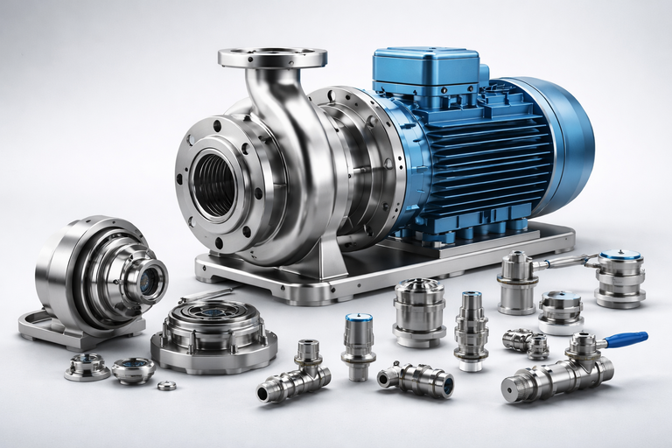
ESA
تأمین تجهیزات انتقال سیال
شرکت انتقال سیال البرز با تکیه بر شناخت فنی از فرآیندهای صنعتی، امکان تأمین انواع تجهیزات انتقال سیال را متناسب با نوع سیال، شرایط کاری و الزامات عملیاتی هر صنعت فراهم می‌کند. در این بخش، انتخاب تجهیز صرفاً بر اساس مدل یا برند انجام نمی‌شود؛ بلکه پارامترهایی مانند دبی، هد، فشار کاری، دما، ویسکوزیته، خورندگی، سایندگی، نوع متریال و شرایط نصب در نظر گرفته می‌شود.
ESA در حوزه تأمین، مجموعه‌ای گسترده از پمپ‌های صنعتی و تخصصی را پوشش می‌دهد؛ از پمپ‌های سانتریفیوژ، طبقاتی، عمودی و وکیوم تا پمپ‌های روتاری، اسکرو، مونو، دنده‌ای، پیستونی، دیافراگمی، بادی، پریستالتیک، دوزینگ و پمپ‌های روغن داغ. همچنین تأمین انواع مکانیکال سیل، سیستم‌های آب‌بندی، قطعات یدکی و تجهیزات جانبی پمپ‌ها نیز در این بخش قرار می‌گیرد
صنایع هدف
دامنه خدمات
  تأمنفت، گاز و پتروشیمی
  صنایع شیمیایی
  صنایع دارویی و بهداشتی
  صنایع غذایی و نوشیدنی
  صنایع آرایشی و شوینده
  کشاورزی و آبرسانی
  سیمان، معدن و صنایع سنگین
ا
تأمین پمپ‌های سانتریفیوژ تک‌پروانه و چندپروانه
تأمین پمپ‌های طبقاتی، عمودی و وکیوم
تأمین پمپ‌های روتاری، اسکرو، مونو و دنده‌ای
تأمین پمپ‌های پیستونی، دیافراگمی، بادی و پریستالتیک
تأمین دوزینگ پمپ‌ها و تجهیزات تزریق مواد شیمیایی
تأمین پمپ‌های روغن داغ تا دمای حدود ۳۵۰ درجه سانتی‌گراد
تأمین مکانیکال سیل‌ها و سیستم‌های آب‌بندی
تأمین قطعات یدکی و تجهیزات جانبی پمپ‌ها
www.esapump.com
04

Slide 6
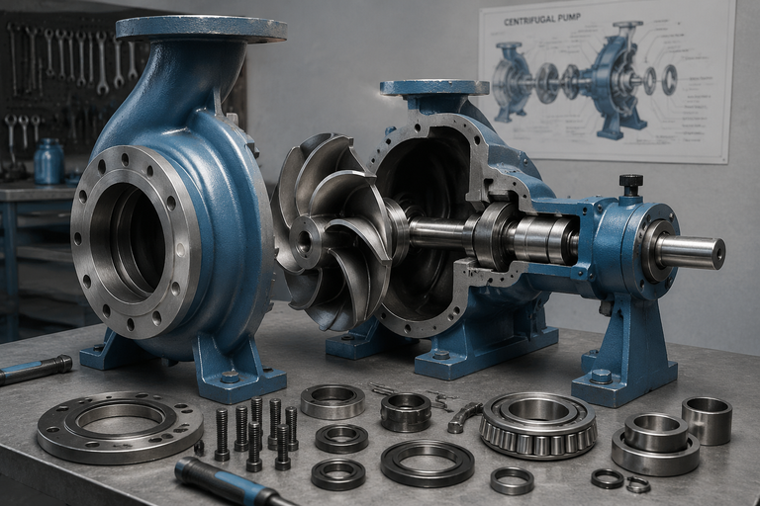
ESA
تعمیرات و اورهال تخصصی پمپ‌ها
پمپ‌ها در بسیاری از خطوط تولید، نقش حیاتی در تداوم فرآیند دارند و توقف آن‌ها می‌تواند باعث کاهش تولید، افزایش هزینه‌های تعمیراتی و ایجاد اختلال در بهره‌برداری شود. شرکت انتقال سیال البرز با تجربه در زمینه تعمیرات تخصصی و بازسازی پمپ‌های صنعتی، خدمات اورهال را برای تجهیزات مورد استفاده در صنایع نفت و گاز، پتروشیمی، شیمیایی، دارویی، غذایی، کشاورزی، سیمان، معدن و صنایع سنگین ارائه می‌دهد.
فرآیند اورهال در ESA تنها به تعویض قطعات یا تعمیر ظاهری محدود نیست. این فرآیند شامل بررسی کامل وضعیت مکانیکی پمپ، کنترل سایش قطعات، ارزیابی شافت، بوش، پروانه، محفظه سیل، یاتاقان‌ها، کوپلینگ، سیستم آب‌بندی و سایر اجزای اصلی تجهیز است. در صورت نیاز، قطعات معیوب بازسازی، ماشین‌کاری یا به‌صورت سفارشی ساخته می‌شوند تا پمپ با عملکرد پایدارتر و قابلیت اطمینان بالاتر به مدار تولید بازگردد.
  عیب‌یابی و بررسی عملکرد پمپ‌های صنعتی
  تعمیر و بازسازی پمپ‌های سانتریفیوژ
  تعمیر پمپ‌های دنده‌ای، اسکرو، مونو و روتاری
  تعمیر و بازسازی پمپ‌های پیستونی، دیافراگمی و دوزینگ
  اصلاح و تعویض سیستم‌های آب‌بندی و مکانیکال سیل
  بازسازی شافت، بوش، پروانه، محفظه سیل و قطعات داخلی
  کاهش نشتی، لرزش، صدا و افت راندمان
  آماده‌سازی تجهیز برای راه‌اندازی مجدد در خط تولید
دامنه خدمات
www.esapump.com
05

Slide 7
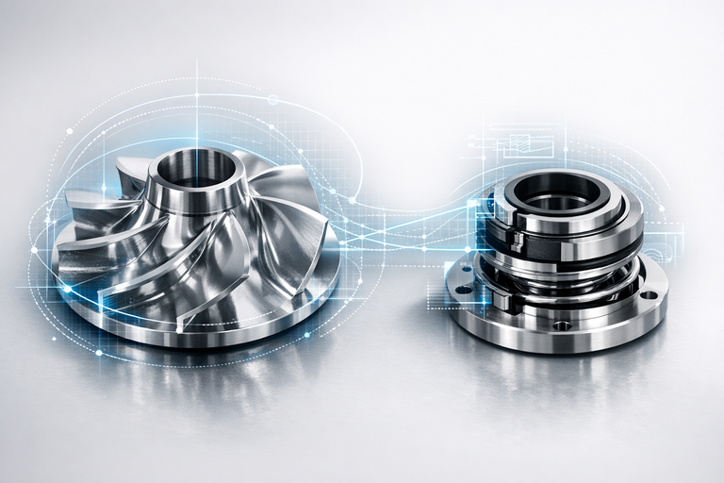
ESA
مهندسی معکوس و
ساخت قطعات سفارشی
در بسیاری از صنایع، پمپ‌ها و تجهیزات انتقال سیال از برندها یا مدل‌هایی استفاده می‌کنند که قطعات یدکی آن‌ها به‌سختی در دسترس است یا تأمین آن‌ها زمان‌بر و پرهزینه خواهد بود. در چنین شرایطی، مهندسی معکوس به‌عنوان یک راهکار فنی و اقتصادی، امکان بازتولید قطعات حیاتی و جلوگیری از توقف طولانی‌مدت خط تولید را فراهم می‌کند.
شرکت انتقال سیال البرز با بهره‌گیری از دانش طراحی صنعتی، اندازه‌برداری دقیق، مدل‌سازی سه‌بعدی، انتخاب متریال مناسب و روش‌های مختلف ساخت و تولید، توانایی مهندسی معکوس و تولید قطعات مختلف پمپ‌ها را بر اساس نمونه اصلی یا قطعه مستهلک دارد. این فرآیند می‌تواند شامل بازطراحی قطعه، اصلاح نقاط ضعف نمونه اولیه، انتخاب متریال مقاوم‌تر و ساخت قطعه‌ای متناسب با شرایط واقعی بهره‌برداری باشد.
قطعات قابل ساخت
دامنه خدمات
  شافت
  بوش
  پروانه
  محفظه سیل / Seal Chamber
  قطعات داخلی پمپ
  قطعات ریخته‌گری‌شده بر اساس نمونه
  قطعات ماشین‌کاری‌شده با تلرانس دقیق
  قطعات سیستم آب‌بندی
  مکانیکال سیل‌های سفارشی
  اندازه‌برداری و برداشت ابعادی از قطعات اصلی
  مدل‌سازی سه‌بعدی قطعات با نرم‌افزارهای CAD
  تهیه نقشه‌های ساخت و مونتاژ
  بررسی متریال و انتخاب جنس مناسب
  ساخت قطعات کمیاب، فرسوده یا از رده خارج
  بازطراحی قطعات جهت افزایش عمر مفید
  ساخت قطعات جایگزین برای پمپ‌های خارجی یا قدیمی
  تولید قطعات بر اساس نمونه، نقشه یا نیاز عملیاتی مشتری
www.esapump.com
06

Slide 8
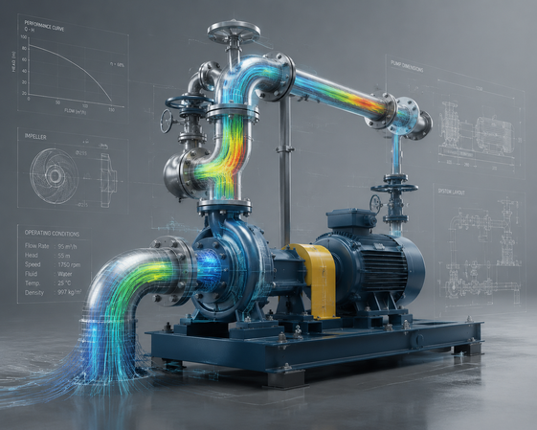
ESA
تحلیل، طراحی و ساخت سیستم‌های سفارشی انتقال سیال
شرکت انتقال سیال البرز در کنار تأمین و تعمیرات، توانایی ارائه راهکارهای مهندسی سفارشی را برای سیستم‌های انتقال سیال دارد. این خدمات شامل تحلیل رفتار سیال، طراحی قطعات و سیستم‌ها، بهینه‌سازی عملکرد تجهیزات و ساخت مجموعه‌های خاص متناسب با نیاز هر پروژه است.
در این بخش، از ابزارهای مهندسی مانند CFD برای بررسی جریان سیال، افت فشار، مسیر حرکت سیال، نقاط بحرانی، احتمال کاویتاسیون و عملکرد هیدرولیکی استفاده می‌شود. همچنین با استفاده از نرم‌افزارهای CAD/CAM، طراحی قطعات، تهیه مدل سه‌بعدی، آماده‌سازی نقشه‌های ساخت و اجرای فرآیند تولید با دقت بالاتر انجام می‌گیرد.
خروجی این خدمات تنها یک گزارش مهندسی نیست؛ بلکه می‌تواند به ساخت مکانیکال سیل سفارشی، طراحی سیستم آب‌بندی جدید، ساخت پکیج تزریق کلر، طراحی سیستم دوزینگ، بهینه‌سازی مسیر انتقال سیال یا تولید تجهیزات خاص منجر شود. این رویکرد باعث می‌شود ESA بتواند برای مسائل پیچیده عملیاتی، راهکارهایی دقیق، کاربردی و قابل اجرا ارائه دهد.
نمونه خروجی‌های این بخش
دامنه خدمات
  مکانیکال سیل سفارشی برای پمپ‌های خاص
  سیستم آب‌بندی مقاوم برای سیالات خورنده یا داغ
  پکیج تزریق کلر برای کاربردهای آبرسانی و تصفیه
  سیستم تزریق مواد شیمیایی با دوزینگ پمپ
  طراحی اصلاحی برای کاهش افت فشار یا افزایش راندمان
  مدل سه‌بعدی و نقشه ساخت قطعات صنعتی
  تحلیل دینامیک سیالات با استفاده از CFD
  بررسی افت فشار، الگوی جریان و نقاط بحرانی سیستم
  تحلیل عملکرد هیدرولیکی پمپ‌ها و تجهیزات انتقال سیال
  طراحی قطعات و مجموعه‌های صنعتی با نرم‌افزارهای CAD/CAM
  بهینه‌سازی قطعات جهت کاهش سایش، خوردگی، لرزش و افت راندمان
  طراحی و ساخت مکانیکال سیل بر اساس سفارش یا نمونه اصلی
  جایگزینی سیستم‌های آب‌بندی قدیمی با راهکارهای جدید
  طراحی و ساخت پکیج‌های تزریق کلر
  طراحی و ساخت سیستم‌های دوزینگ خودکار
  طراحی تجهیزات سفارشی متناسب با نوع سیال، ظرفیت، دما و شرایط بهره‌برداری
www.esapump.com
07

Slide 9
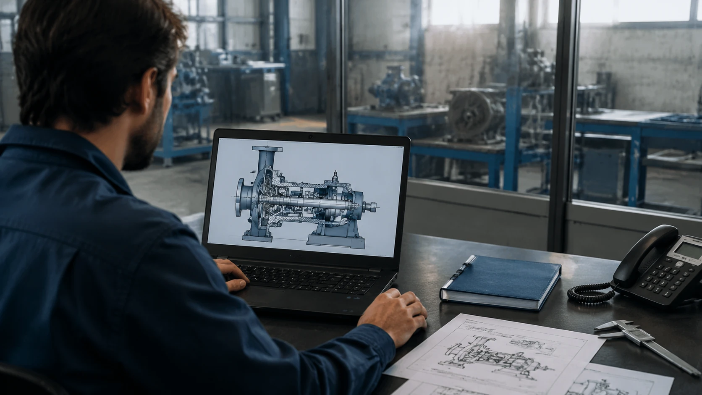
نمونه های خدمات و پروژه ها
08

Slide 10

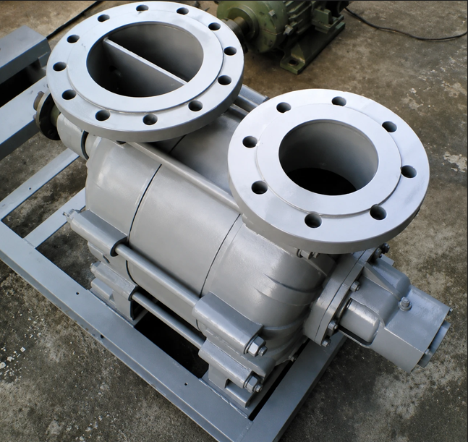
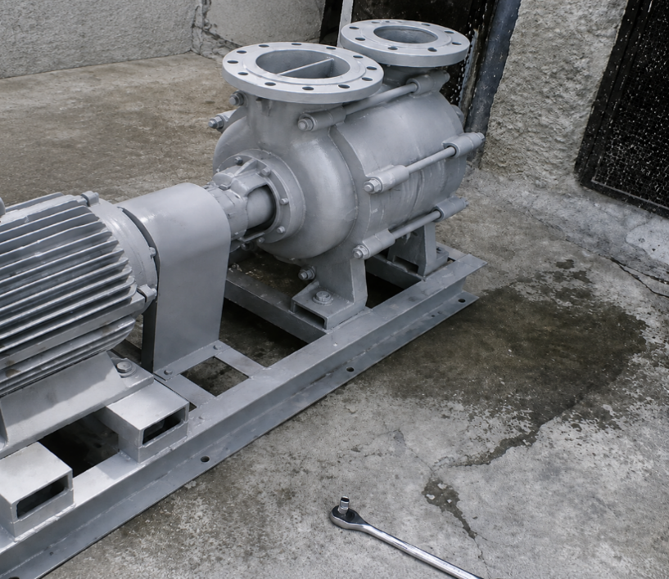
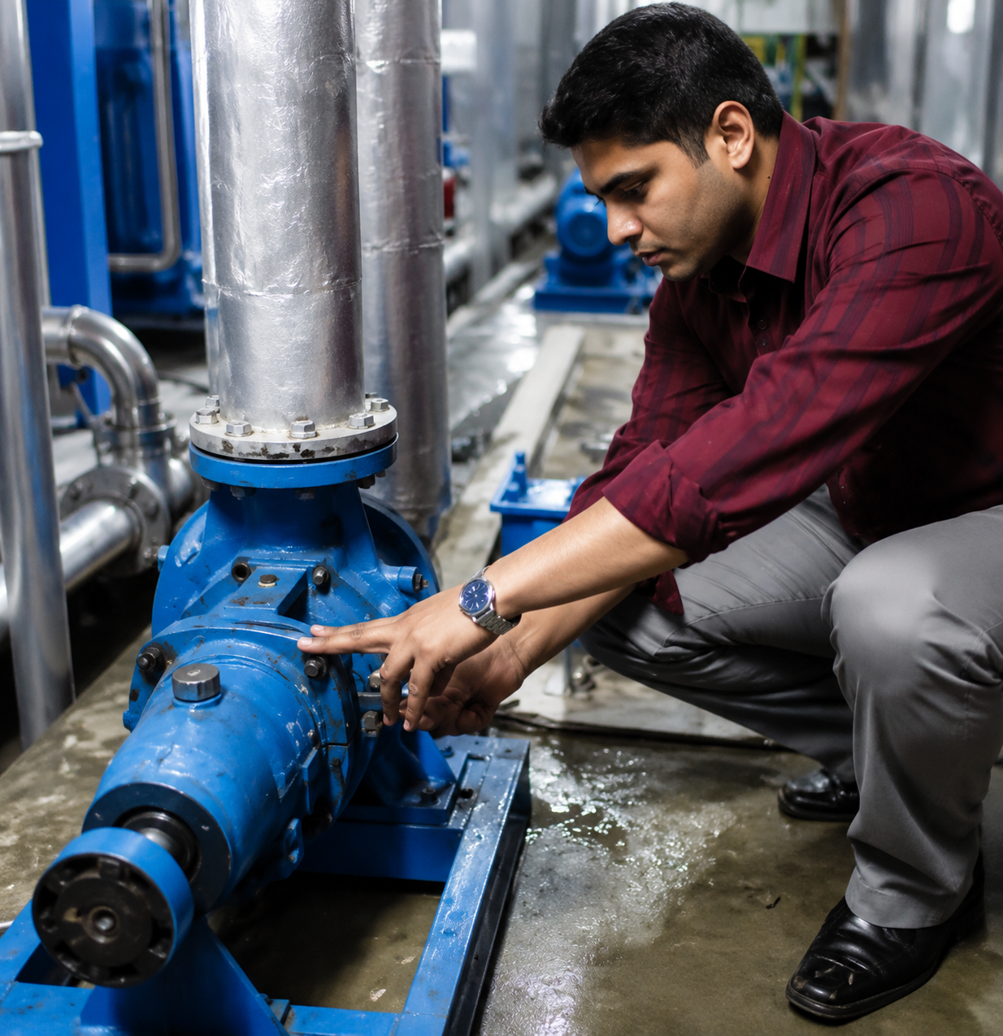
ESA
برخی از پروژه های تعمیرات و بازسازی
تعمیرات کلی پمپ های سانتریفوژ با مارک های KSB تیپهای CPK و HALBERG ، SIHI و ..مطابق با استاندارد ISO 5199
www.essapump.com
09

Slide 11
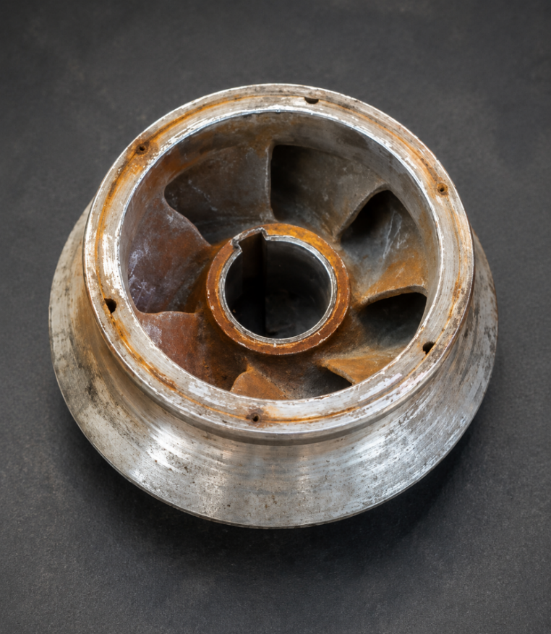
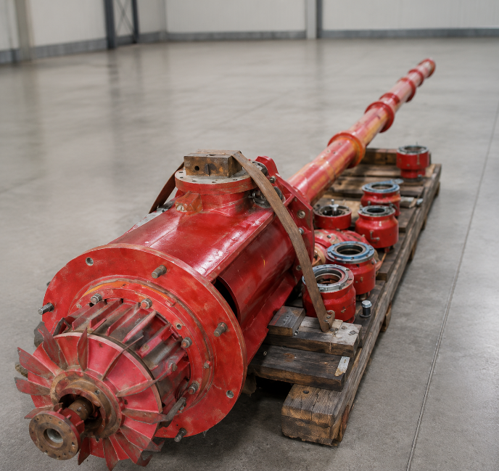
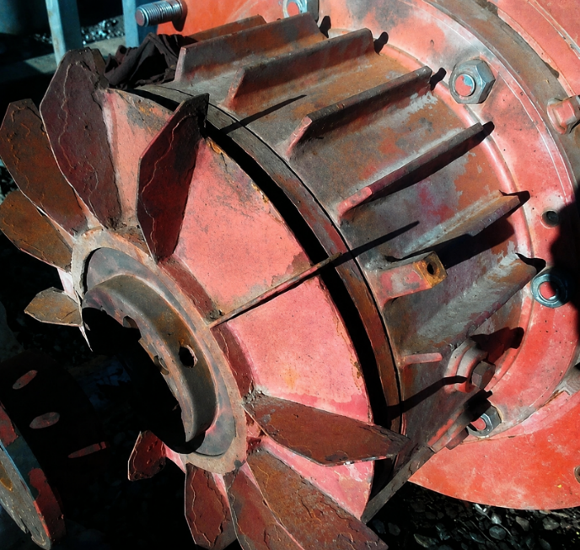
ESA
برخی از پروژه های تعمیرات و بازسازی
•تعمیر یکدستگاه پمپ عمودی تحت استاندارد API 610تیپ VS1 مارک FLOWSERVE مربوط به شرکت نفت فلات قاره
www.essapump.com
10

Slide 12
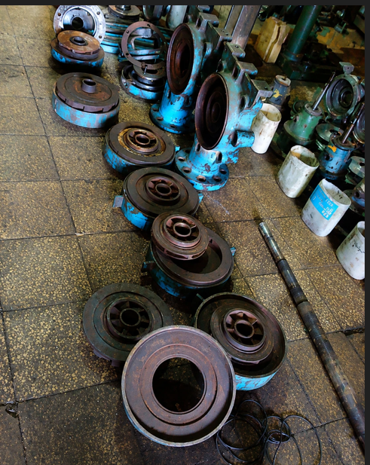
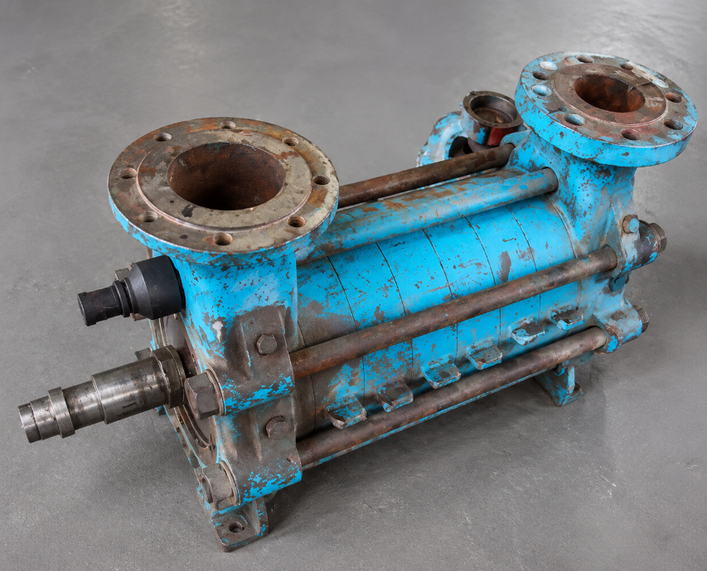
ESA
برخی از پروژه های تعمیرات و بازسازی
•تعمیر یکدستگاه پمپ MULTI STAGE تحت استاندارد API 610تیپ BB4 مارک HALBERG مربوط به شرکت جنوب
www.essapump.com
11

Slide 13
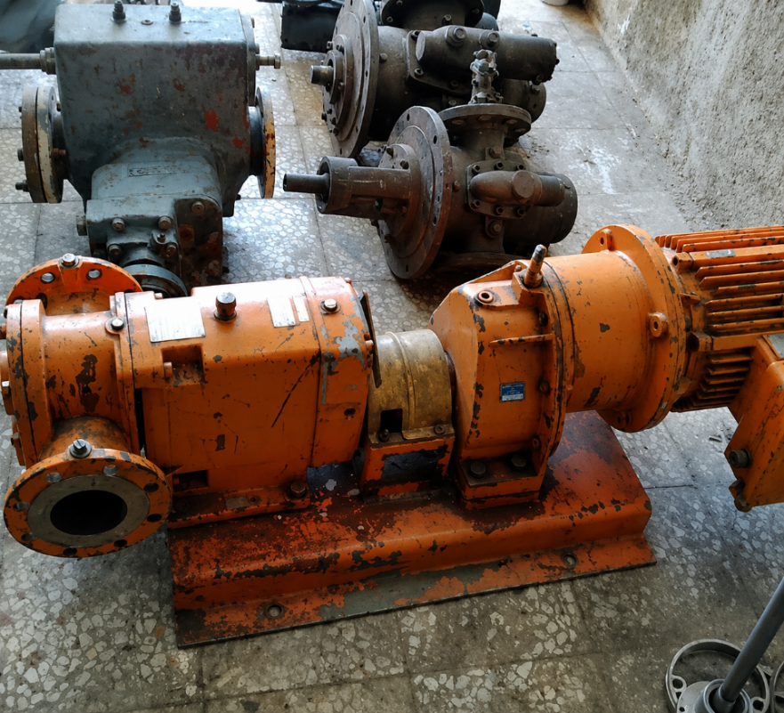
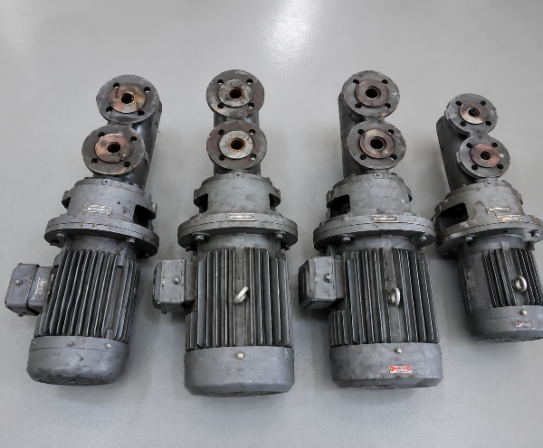
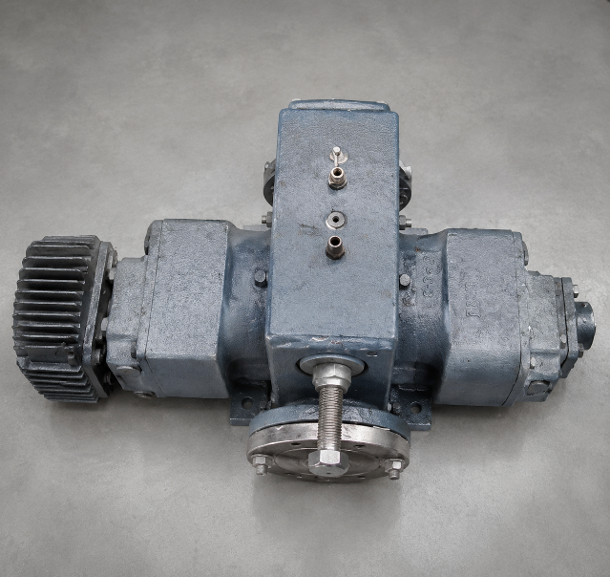
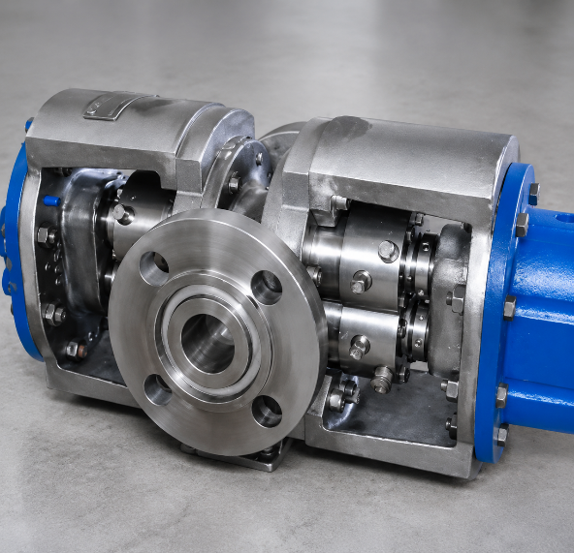
ESA
برخی از پروژه های تعمیرات و بازسازی
•تعمیرات کلی پمپ های دنده ای برای شرکتهای صدر صحت،داروسازی الحاوی،شرکت می ماس وپاکسان
12
www.essapump.com

Slide 14
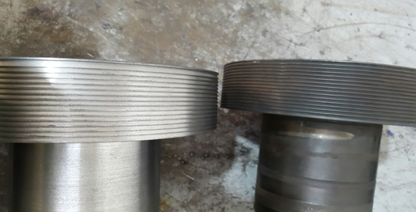
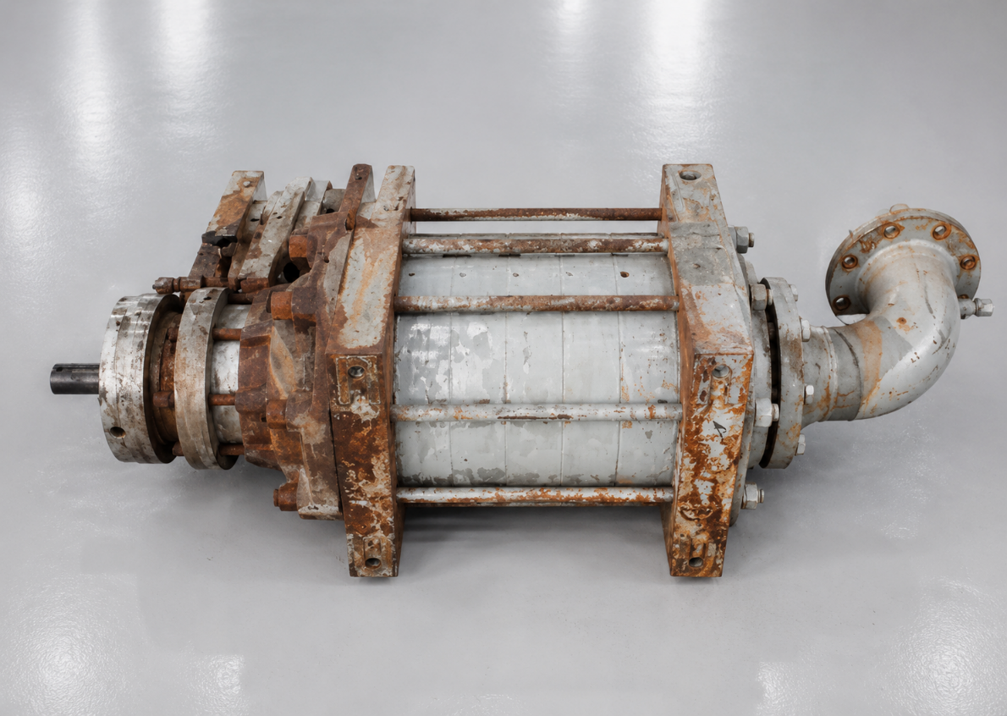
ESA
برخی از پروژه های تعمیرات و بازسازی
•تعمیرات کلی (اورهال) پمپ KSB MULTI STAGE‌ مربوط به شرکت کاغذ پارس دبی 100 متر مکعب هد 600 متر سیال : آب بویلر
www.essapump.com
13

Slide 15
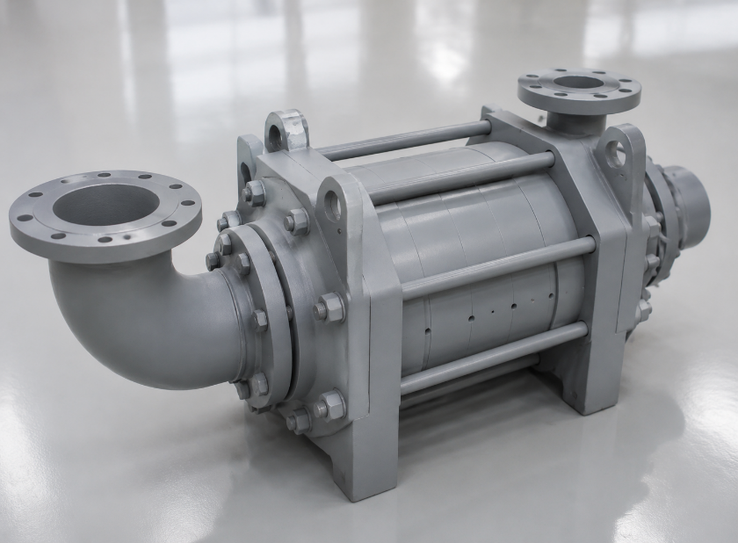
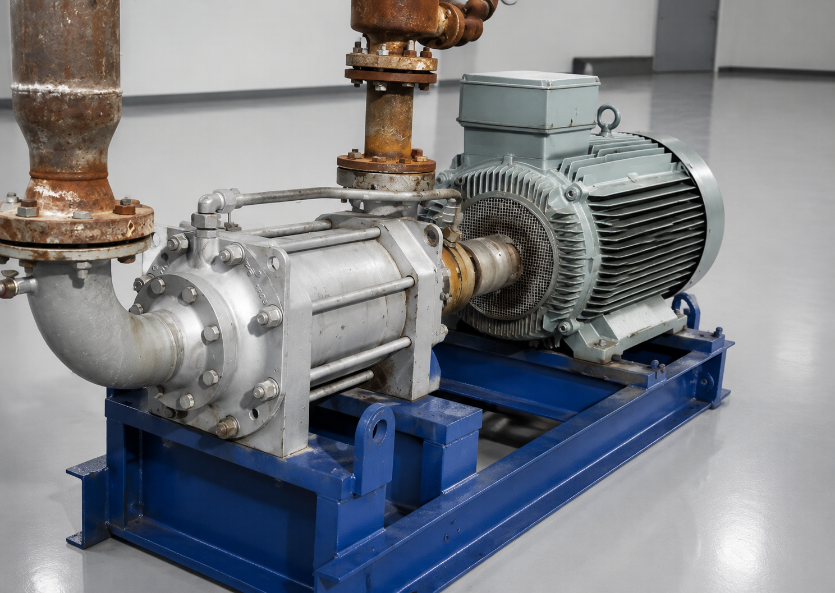
ESA
برخی از پروژه های تعمیرات و بازسازی
•تعمیرات کلی (اورهال) پمپ KSB MULTI STAGE‌ مربوط به شرکت کاغذ پارس دبی 100 متر مکعب هد 600 متر سیال : آب بویلر
www.essapump.com
14

Slide 16
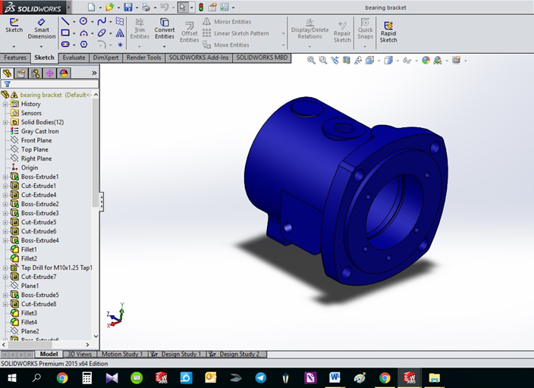
نمونه خدمات مهندسی معکوس
طراحی و ساخت پمپ سانتریفوژ استنلس استیل با متریال 1.4408 به روش مهندسی معکوس از روی نمونه پمپ KSB مدل CPK‌ در سایزهای 32-160 ، 32-20 ،32-250، 40-200،40-160- ، 40-250،50-160، 40-315،50-200، 50-250، 65-200، ،65-315، 80-200 و80-315 سایز های دیگر
15

Slide 17
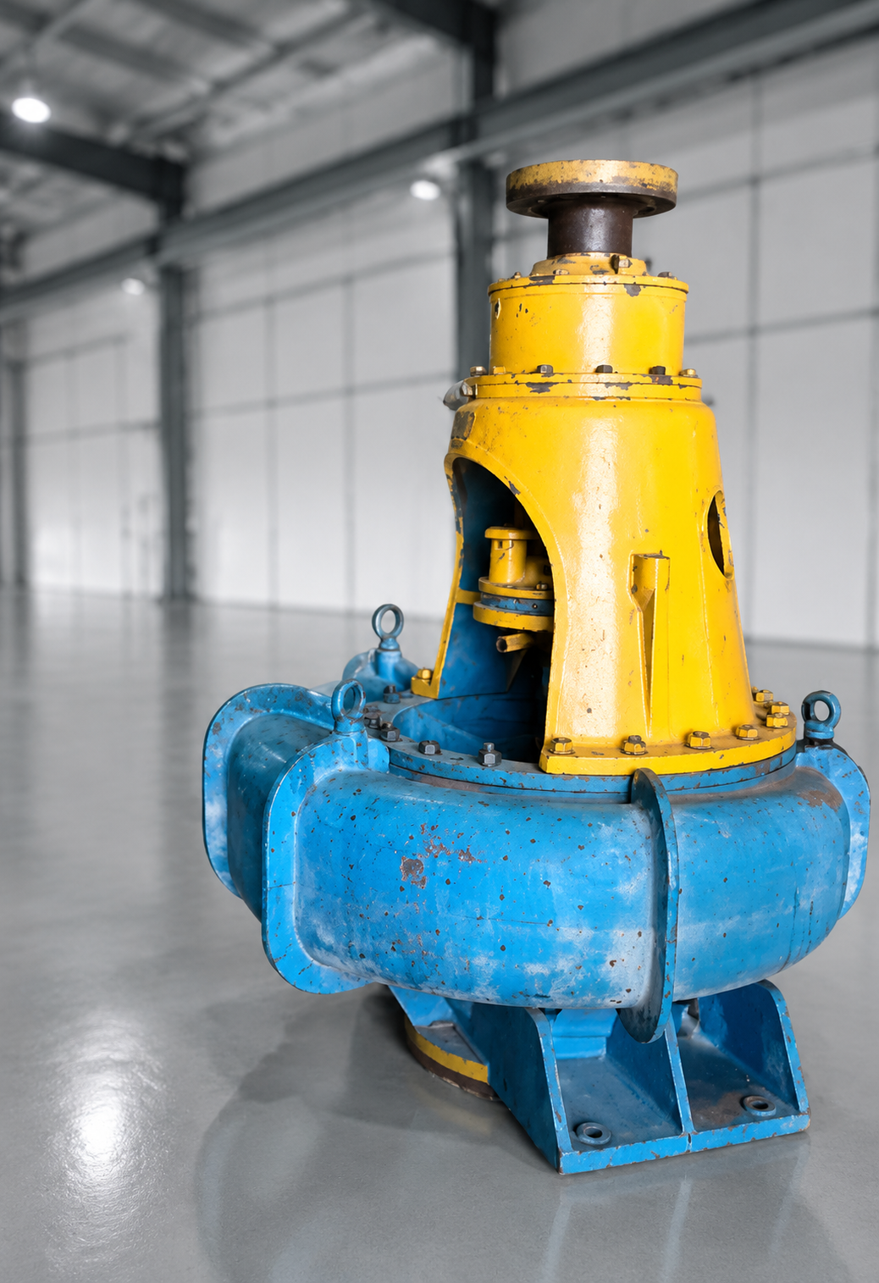
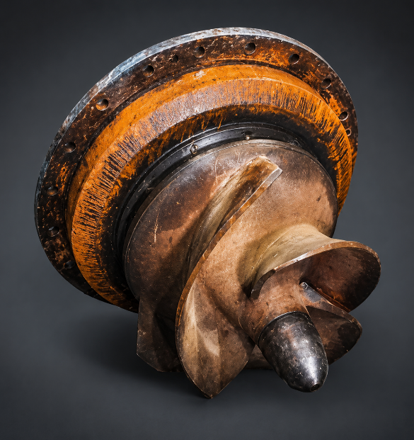
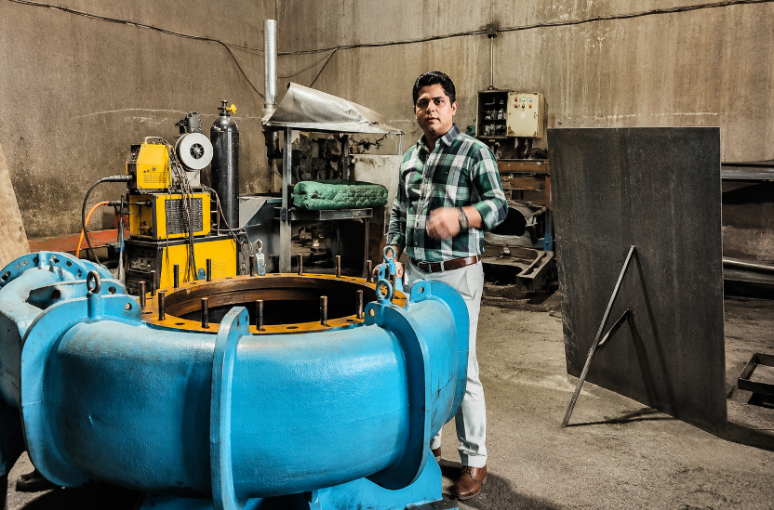
ESA
نمونه خدمات مهندسی معکوس
•طراحی و ساخت یکدستگاه پمپ لجن کش سایز 26 اینچ عمودی با ورن حدود 5 تن به روش مهندسی معکوس
www.esapump.com
16

Slide 18
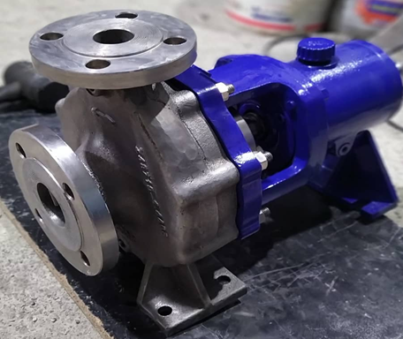
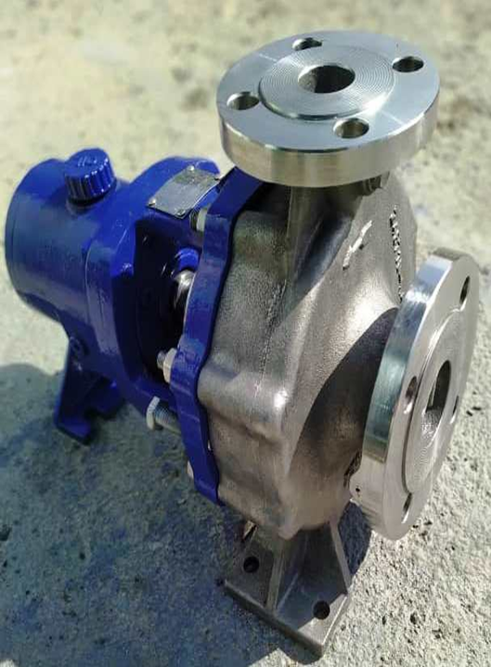
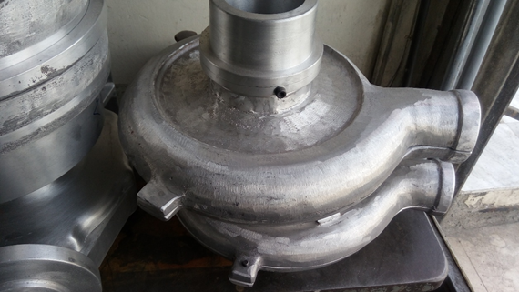
ESA
نمونه خدمات مهندسی معکوس
www.esapump.com
17

Slide 19
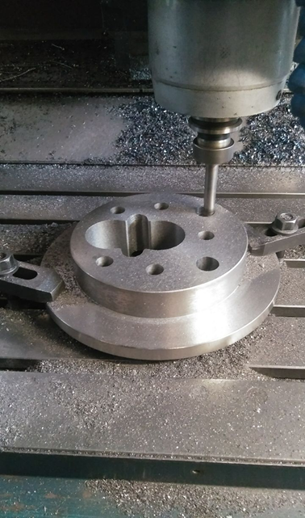
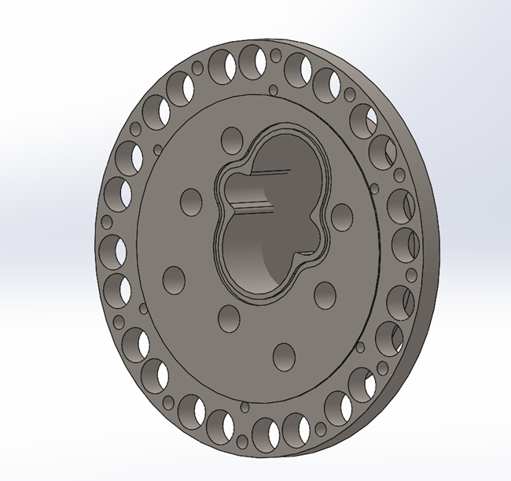
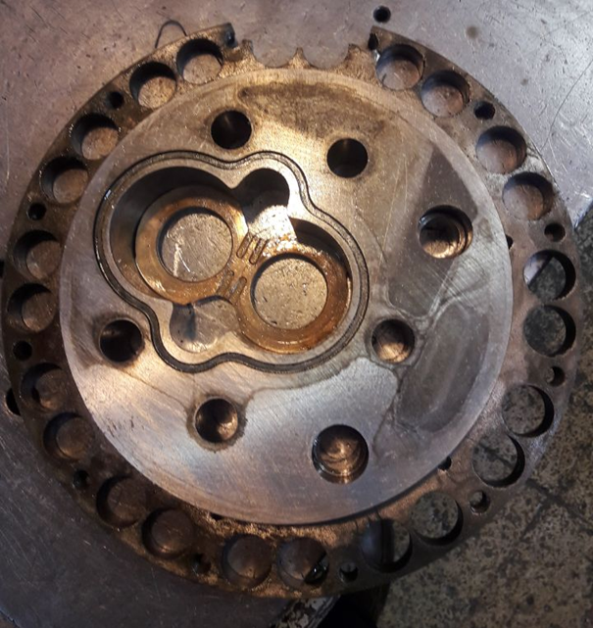
ESA
نمونه خدمات مهندسی معکوس
طراحی و ساخت پوسته پمپ هیدرولیک آمریکایی با فشار کار200 Bar بر اساس نمونه اصلی با روش مهندسی معکوس
www.esapump.com
18

Slide 20
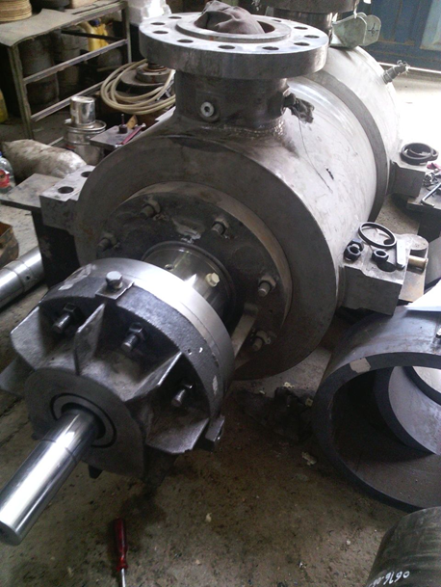
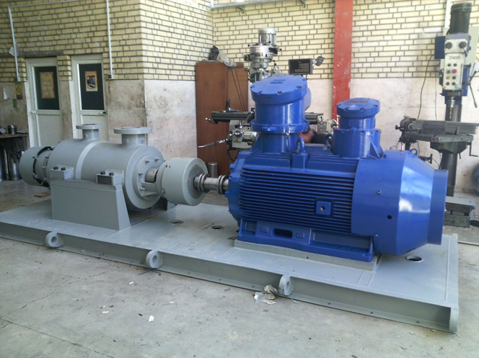
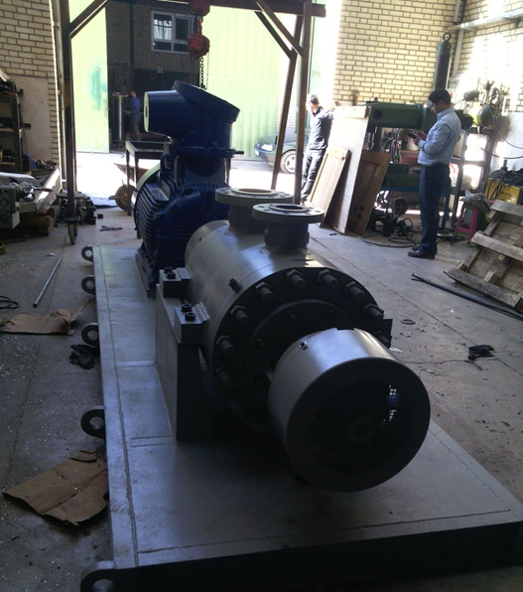
ESA
نمونه خدمات مهندسی معکوس
ساخت یدستگاه پمپ سانتریفوژ BB5 مطابق با استاندارد API 610‌ با دبی 132 متر مکعب و هد 489 متر سیال پمپ شونده بنزین پالایشگاه
www.esapump.com
19

Slide 21
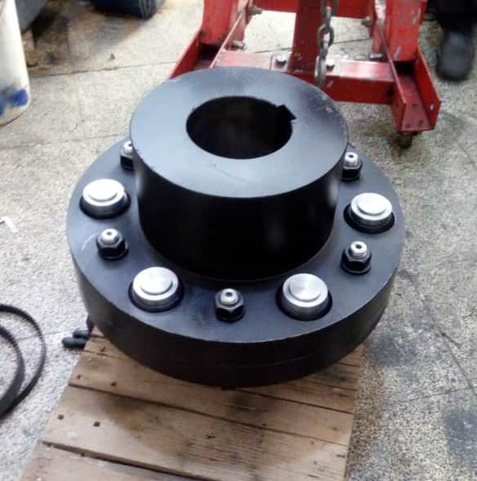
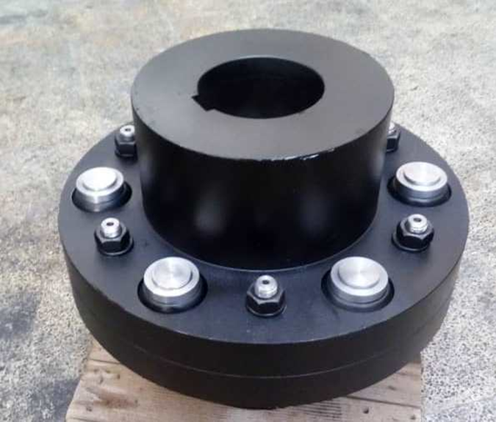
ESA
نمونه خدمات مهندسی معکوس
ساخت یکدستگاه مجموعه کامل کوپلینگ فلندر تیپ RUPEX RWN 500 به روش مهندسی معکوس به سفارش شرکت کاغذ پارس
www.esapump.com
20

Slide 22
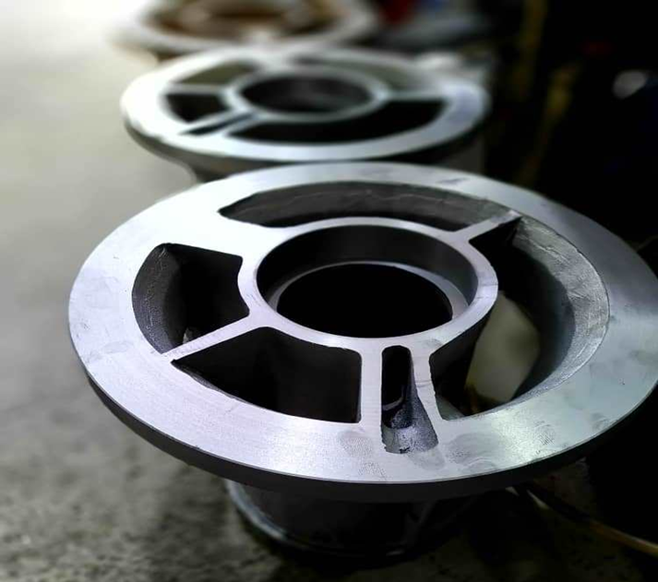
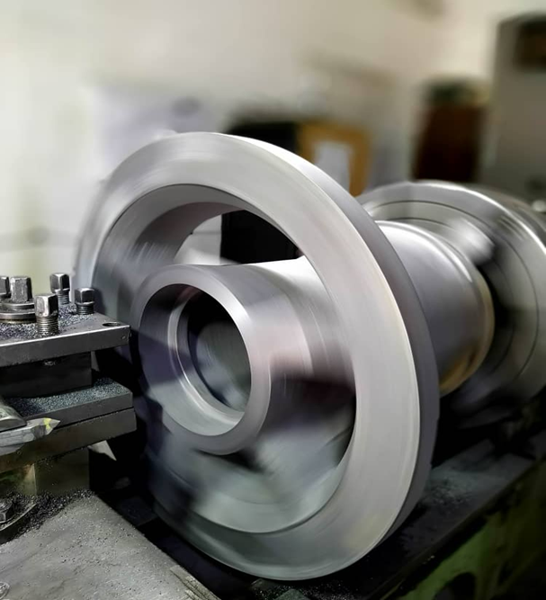
ESA
نمونه خدمات مهندسی معکوس
ساخت مجموعه وکیوم هد پمپ NASH به روش مهندسی معکوس به سفارش شرکت کاغذ پارس
www.esapump.com
21

Slide 23
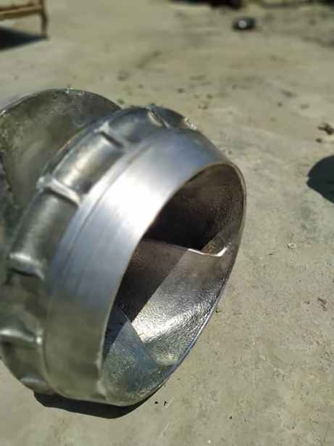
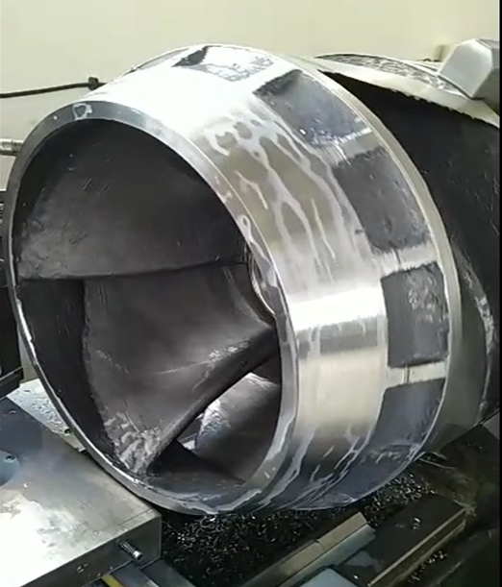
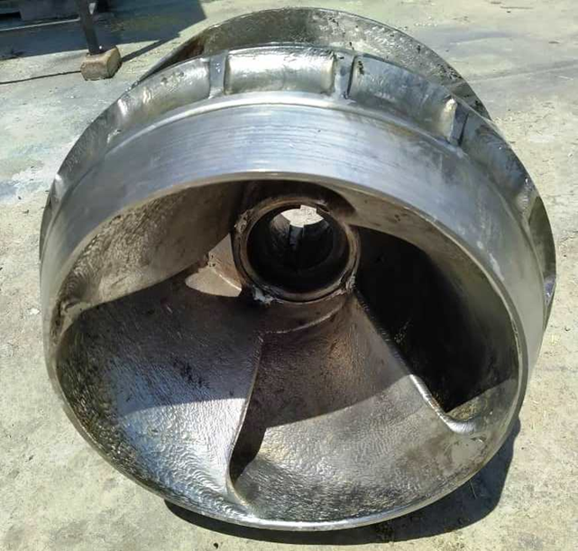
ESA
نمونه خدمات مهندسی معکوس
ساخت پروانه پمپ KSB سایز 200-500 از متریال داپلکس به روش مهندسی معکوش به سفارش شرکت مهندسی پمپاژ شیدی
www.esapump.com
22

Slide 24
ESA
لیست برخی مشتریان
•شرکت کاغذ پارس
•شرکت ابیان دارو
•شرکت پالایشگاه پگاه پرشنگ
•شرکت تجهیز پترو پرتو
•شرکت تو سعه صنایع تاسیساتی ایران
•شرکت توسعه صنعت کاسپین
•شرکت تو فیق دارو
•شرکت رعدان نیرو زاگرس
•شرکت شیمی دارویی داروپخش
•شرکت کیمیا گران اراک
•شرکت گرما گستران بهینه ساز
•شرکت گروه توسعه اقتصادی خزر
•شرکت اکسون صنعت مهام گستر
23
www.esapump.com

Slide 25
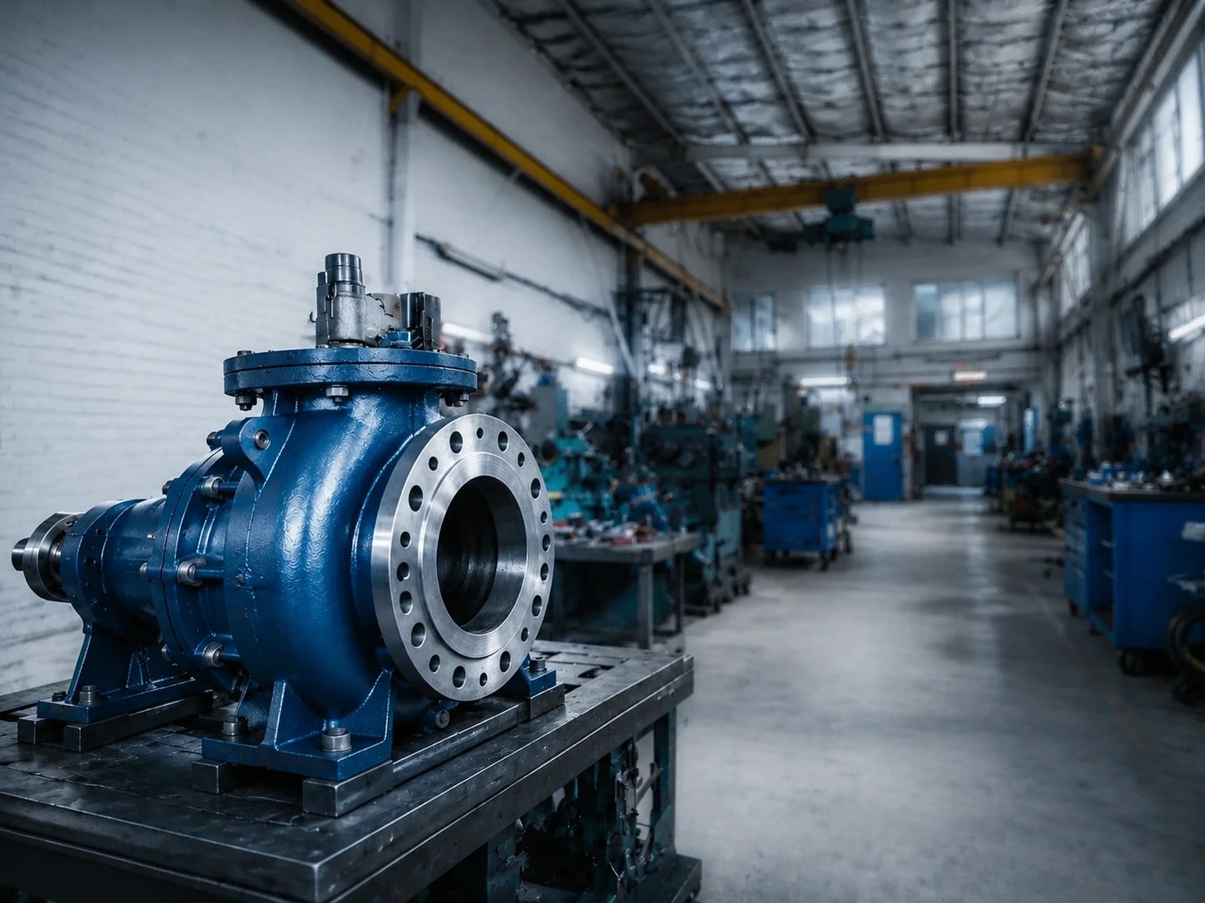
ESA
برخی از قراردادهاو رضایت نامه های شرکت
www.esapump.com
24

Slide 26
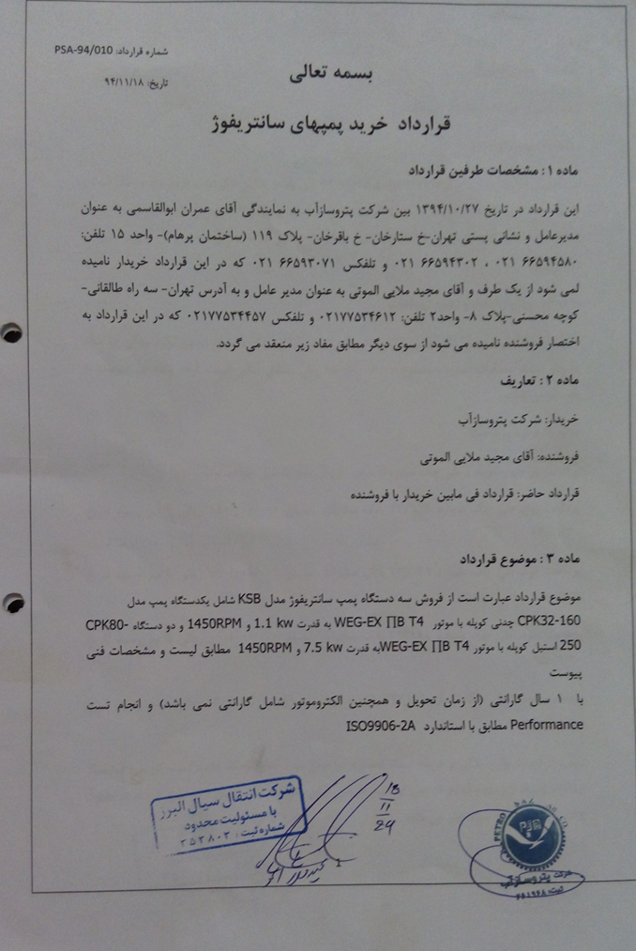
ESA
www.esapump.com
25

Slide 27
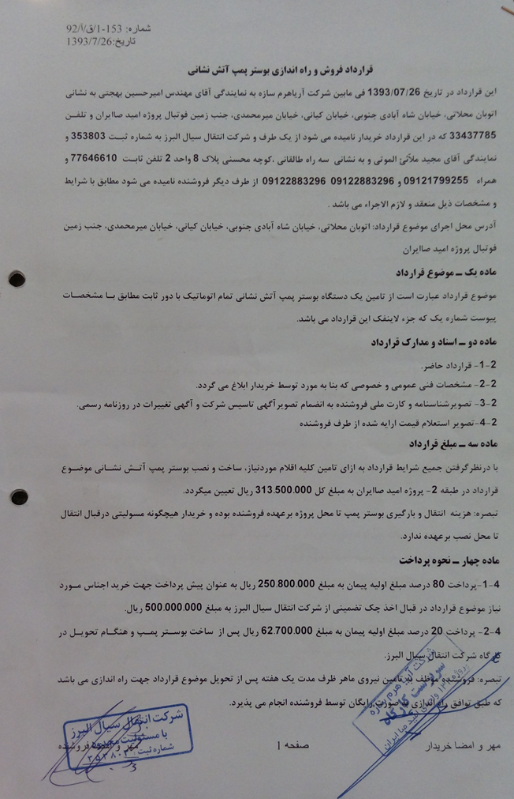
ESA
www.esapump.com
26

Slide 28
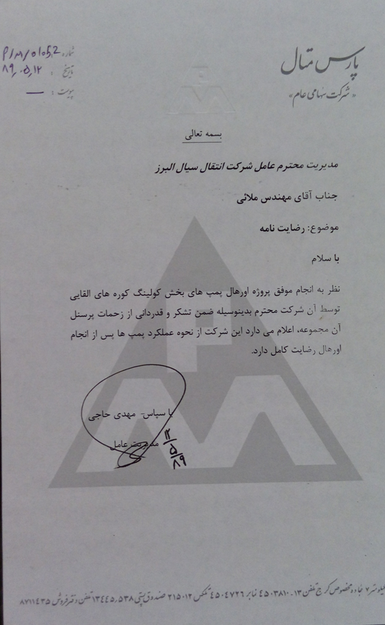
ESA
www.esapump.com
27

Slide 29
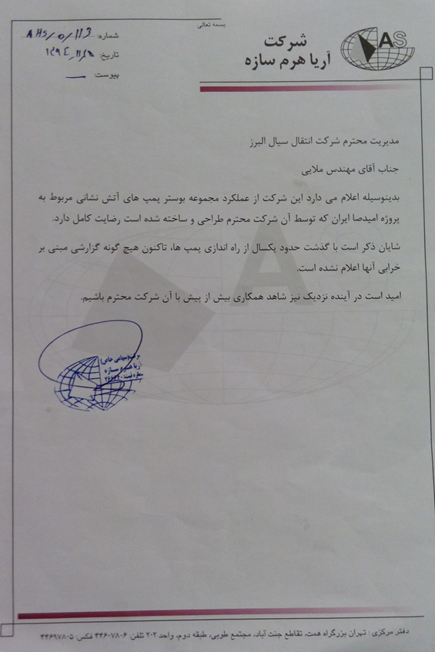
ESA
www.esapump.com
28

Slide 30
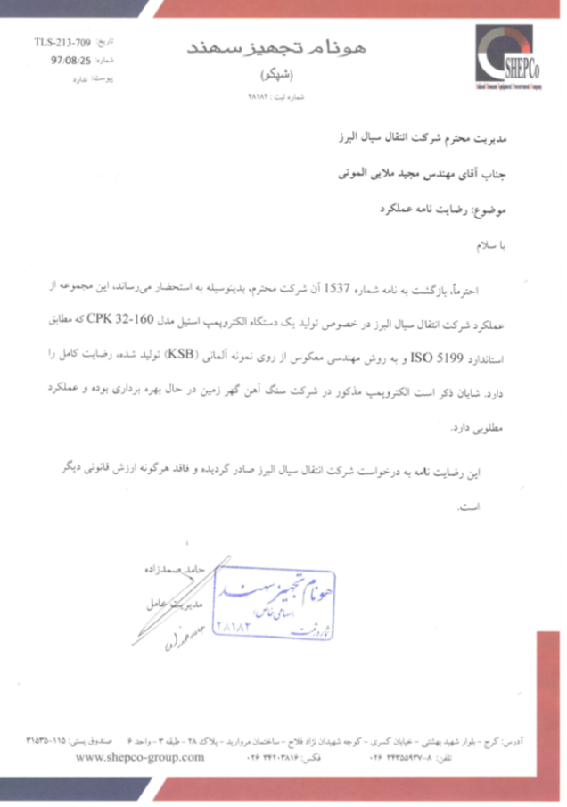
ESA
www.esapump.com
29

Slide 31
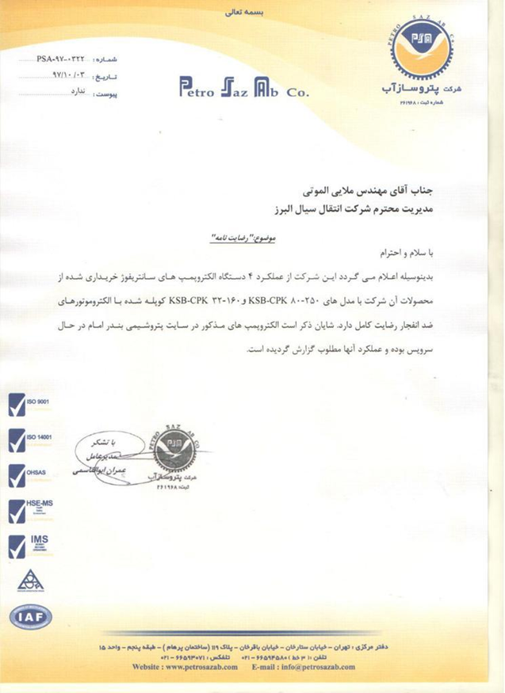
ESA
www.esapump.com
30

Slide 32




2026
E S.A
(ENTEGHAL SAYAL ALBORZ)
راه های ارتباط با ما
77646610/77534612
info@esapump.com
@esa-pump
www.esapump.com
دفتر : تهران،سه راه طالقانی،کوچه محسنی،پلاک 8،واحد2
کارگاه: جاده قدیم کرج،چهار راه ایران خودرو،شهرک دانش،خ کرمانی ،پلاک16

